Slide 1
Технологии литературы в процессе профилактики экстремистских настроений обучающихся
Докладчик : учитель русского языка и литературы МБОУ гимназии г. Зернограда Дрёмова М.И.

Slide 2
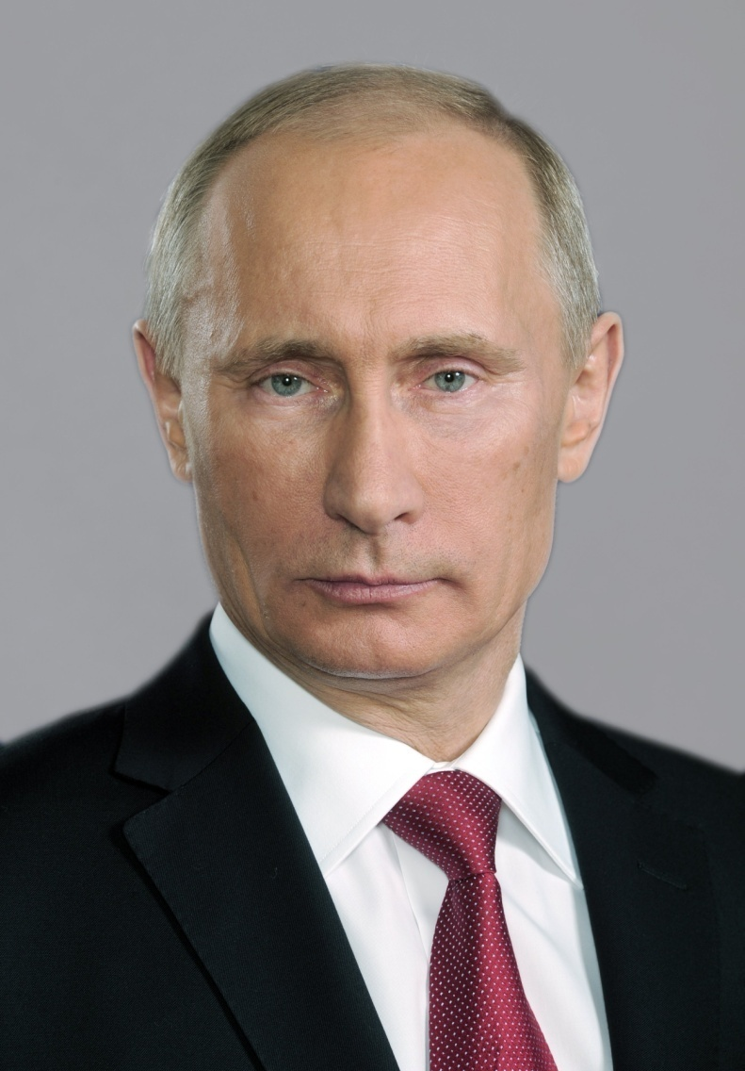
Президент РФ В.В. Путин в своем обращении к Федеральному собранию подчеркнул: «Сегодня российское общество испытывает явный дефицит духовных скреп – милосердия, сочувствия, сострадания друг другу, поддержки и взаимопомощи …»

Slide 3

Гуманитаризация - это процесс целенаправленного развития личности, формирование ее способности проявлять культуру, гуманитарную компетентность в
жизнедеятельности в контексте поликультурного мировосприятия

Slide 4
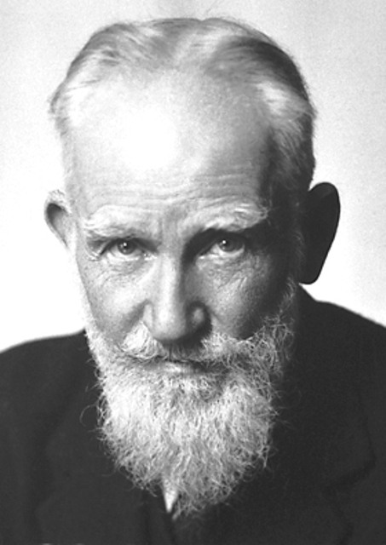
Бернард Шоу
«Теперь, когда мы научились летать по воздуху, как птицы, плавать под водой, как рыбы, нам не хватает только одного - научиться жить на земле, как люди».

Slide 5
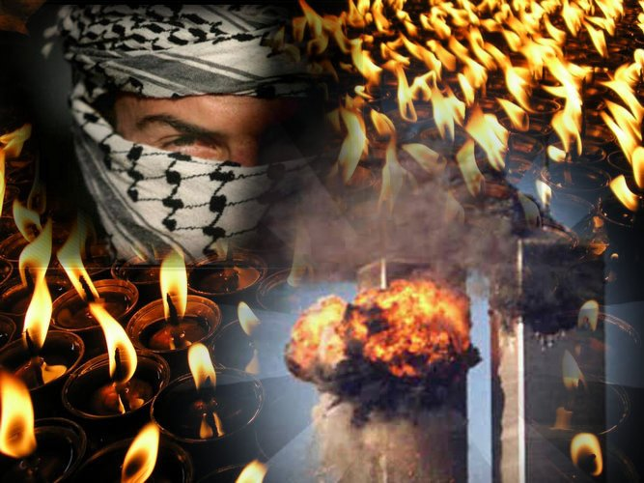
Что такое экстремизм?
Экстреми́зм (от фр. extremisme, от лат. extremus — крайний) — приверженность к крайним взглядам и, в особенности, мерам.

Slide 6
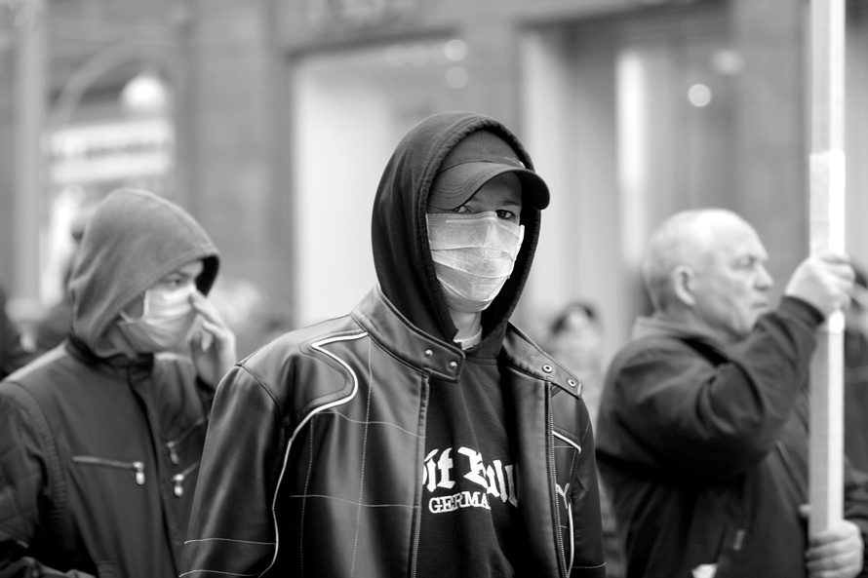
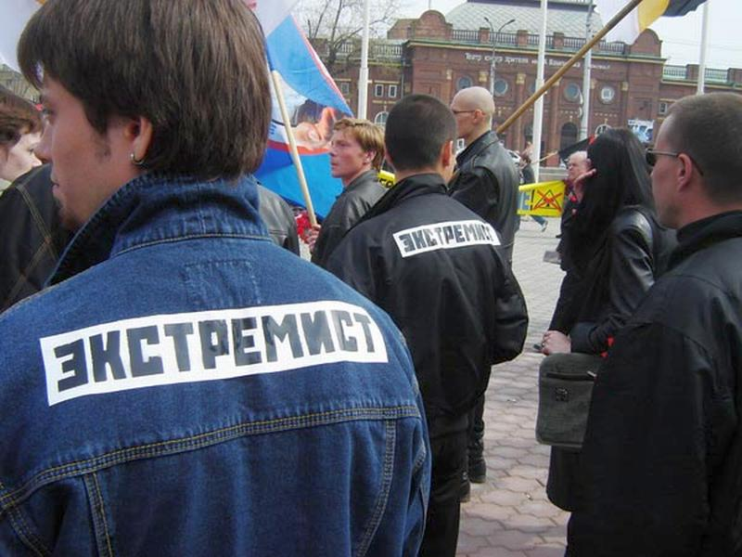
Причины молодежного экстремизма
Пропаганда ксенофобии в СМИ;
Культурные различия;
Проблемы в семье, бедность;
Утрата системы ценностей и идеалов;
Отсутствие четкой политики государства.

Slide 7
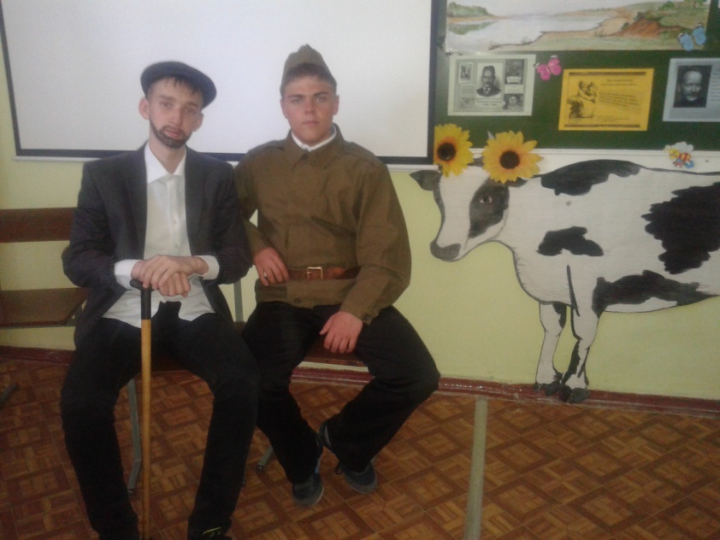
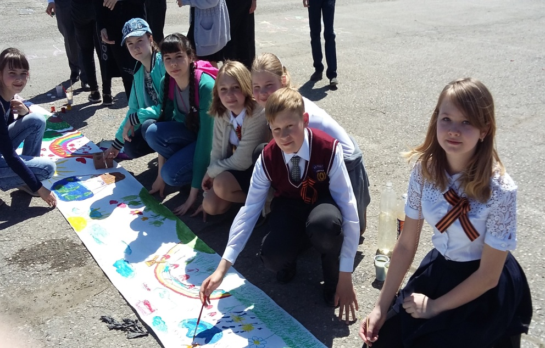
Роль художественного творчества
избавление от стресса, агрессивности;
решение жизненных проблем;
преодоление тяжелых переживаний, связанных с потерей близких людей;
даже избавление от боли и других неприятных физических симптомов.

Slide 8
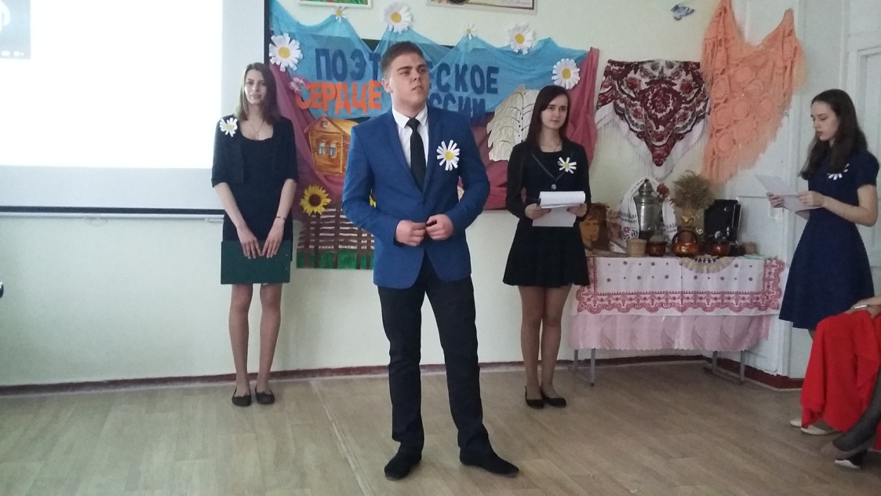
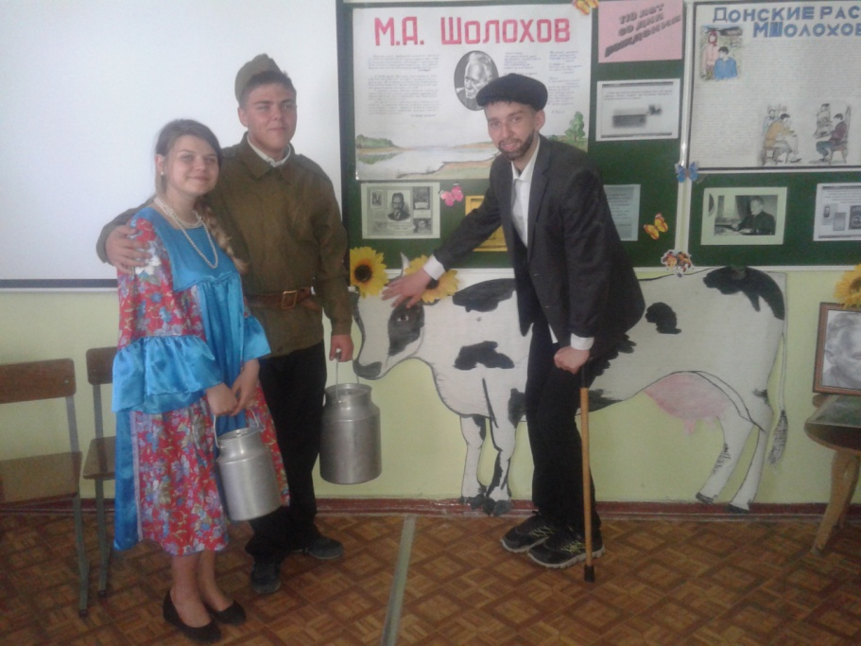
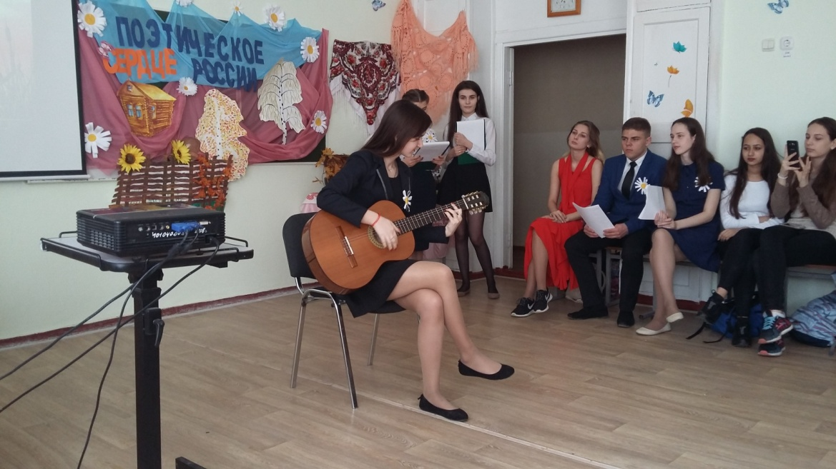
Художественные образы способны помочь понять самих себя

Slide 9
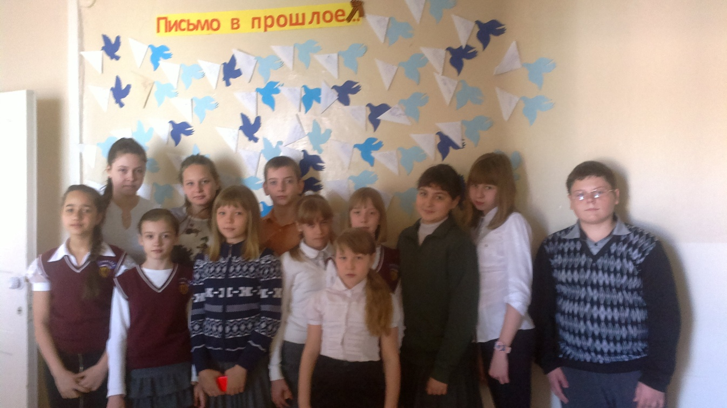
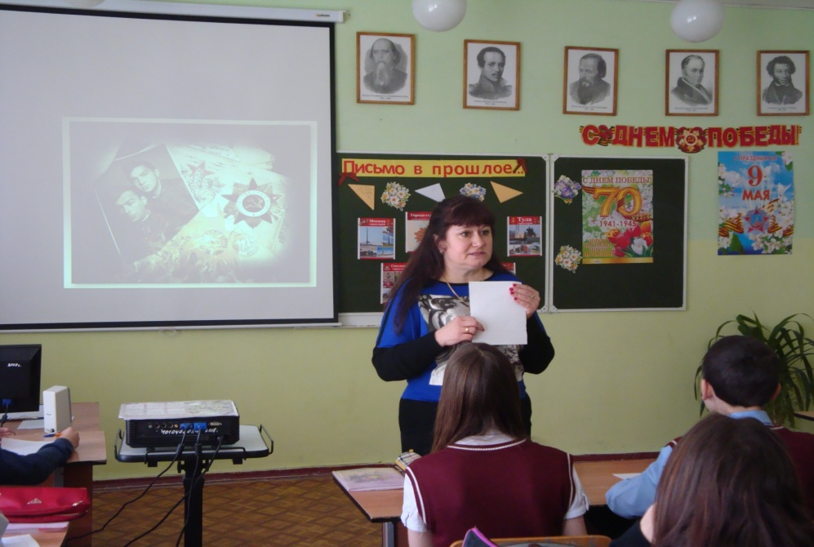
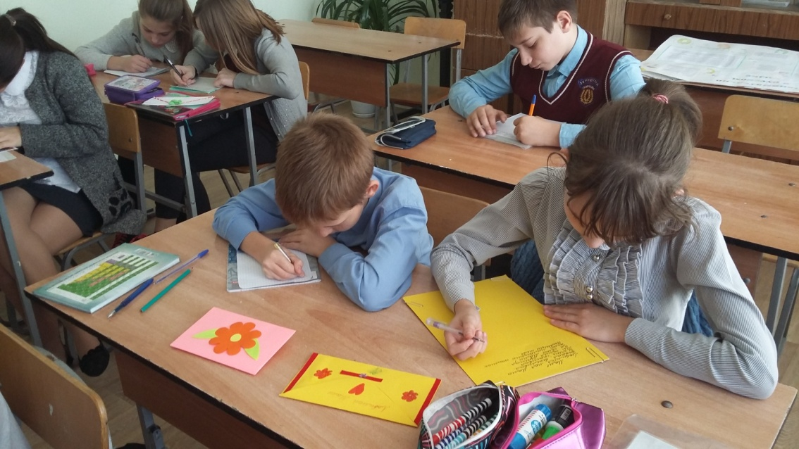
инструменты в борьбе с идеологией терроризма и экстремизма.

Slide 10

Гуманизм уроков литературы
Ничто, кроме литературы не может передать опыт чувств многих человеческих жизней…

Slide 11

Характерные особенности молодых людей:
стремление к романтизму, к героическим проявлениям,
поиске личностного образца
для подражания герою.

Slide 12
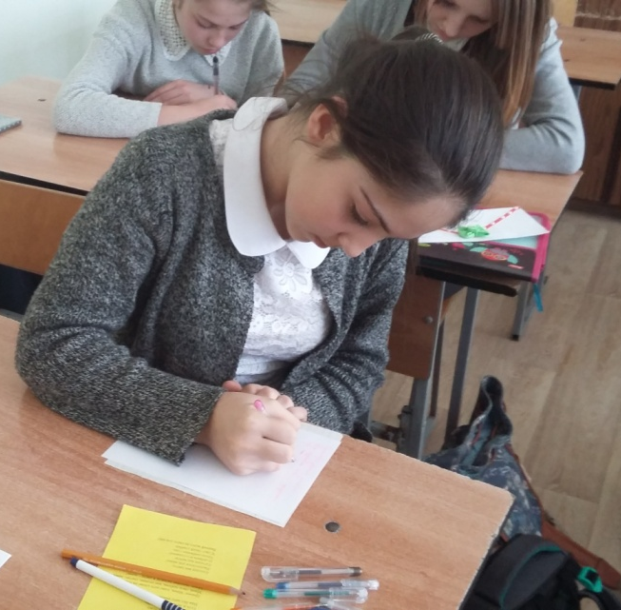
Особенности поликультурного восприятия мира учащимися в процессе изучения произведений литературы :
1. Художественный и реальный мир имеют ли точки соприкосновения в осмыслении социально-ценностных проявлений?
Литературные герои могут ли служить примером для подражания?
Нужны ли знания по литературе и искусству в процессе осмысления толерантного антиэкстремистского диалога в современном мире?
Верите ли вы ,что мир будет развиваться по законам добра и красоты?
Происходит ли у вас при чтении художественного
текста эмоциональный разговор с автором
и героями художественного текста?

Slide 13
Результаты анкетирования.
1. Для 60% опрошенных художественный и реальный мир имеют точки соприкосновения в осмыслении социально-ценностных проявлений.
2. Литературные герои могут служить примером подражания для 50% студентов.
3. Более 70% опрошенных подтвердили необходимость для них знаний по литературе и искусству в процессе осмысления толерантного антиэкстремистского диалога в современном мире.
4. Настораживает отсутствие позитивного взгляда на толерантное развитие социального мира, так как около 40% студентов не верят, что мир будет развиваться по законам добра и красоты.
5. 25% опрошенных раскрыли в своих работах диалогические основания личностного толерантного эмоционального разговора с автором и героями художественного текста;

Slide 14
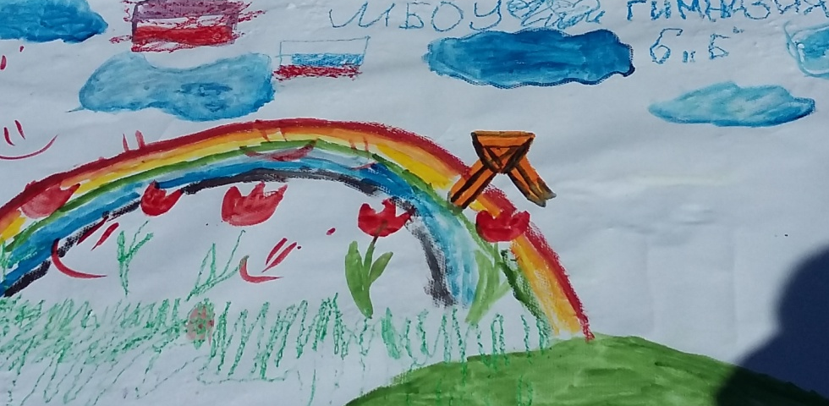
Разнообразные формы учебных и игровых занятий создают условия для:
формирования ориентации детей на ценности ненасилия, справедливости как нравственную основу поведения в конфликтах и как принцип их конструктивного разрешения;
развития критического мышления, навыков групповой работы, формирования умения вести диалог и аргументировать свою позицию, находить компромиссные решения обсуждаемых проблем;
воспитания терпимости к чужому мнению;
формирования системы нравственных ценностей на основе распространения этнокультурных традиций всех участников образовательного процесса;
формирования позитивной
«Я-концепции» у учащихся по выработке
у них адекватной самооценки.

Slide 15

Понимание жизни и литературы во всем их многоголосии, полифонии, многоцветности, противоречивости, сложности как непрекращающегося диалога - вот что нам сейчас нужно прежде всего.

Slide 16
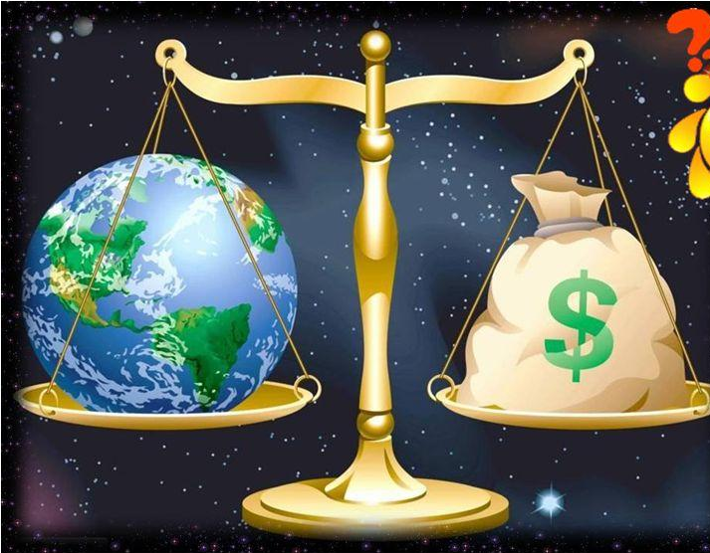
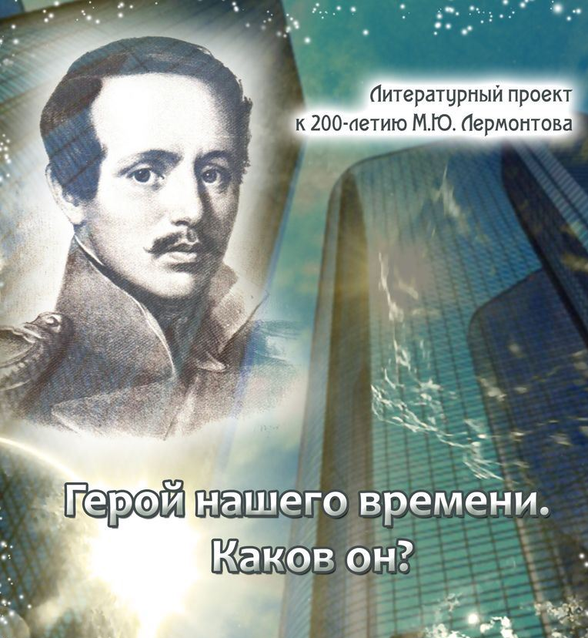
Активные формы
Цикл диспутов по проблемам:
"Что значит быть современным",
"Кто и каков герой нашего времени?",
"Что такое мужественность и женственность?",
"Как ты представляешь современного интеллигента?",
"Зачем нужны этикет и хорошие манеры?", "Настоящий мужчина. Сильный человек. Что это значит?"

Slide 17
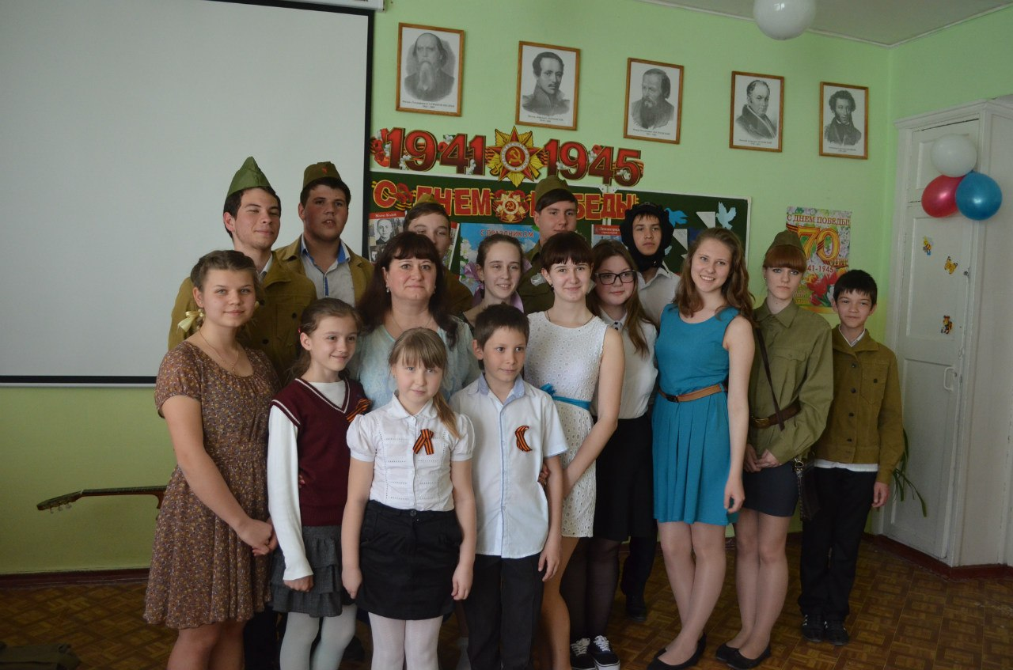
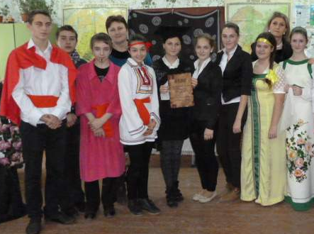
Литературные суды
Побуждают к спору, дискуссии, размышлению, вырабатывают диалектическое мышление, способность самостоятельно ориентироваться в непростых жизненных ситуациях.

Slide 18
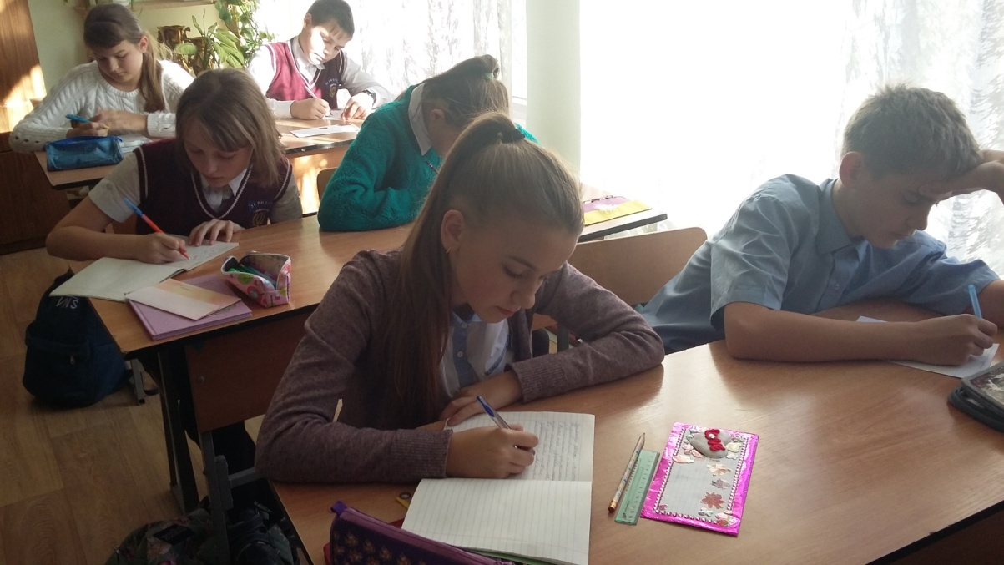
Диалог на уроке – это особая коммуникативная атмосфера
ни одна реплика такого диалога не может остаться без ответа;
учебный диалог строго ограничен по времени;
если ученик не активен, значит, он испытывает недостаток знаний;
речевые характеристики учебного диалога связаны с требованием полных ответов;
учебный диалог требует предварительной подготовки.

Slide 19
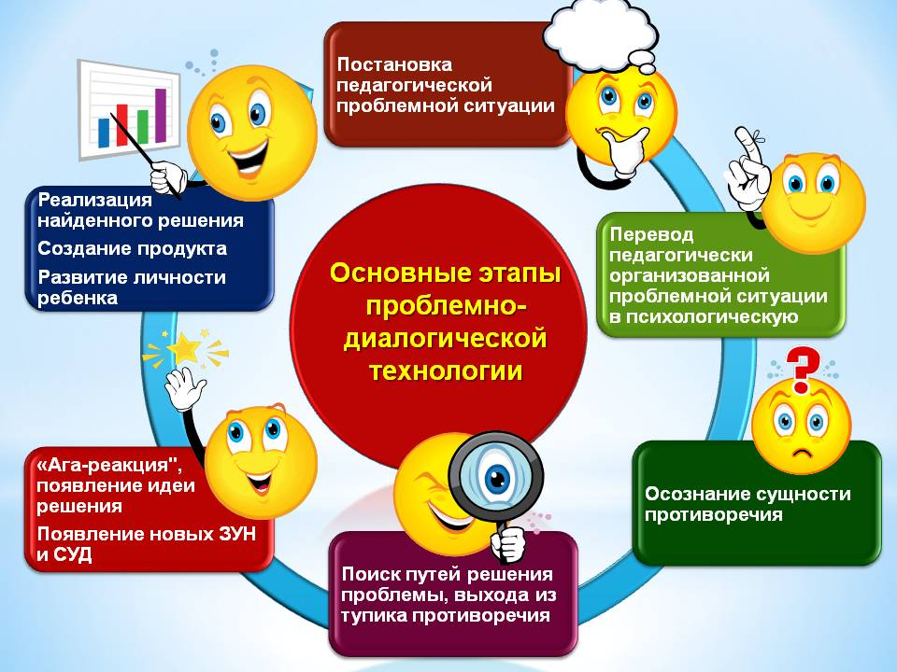

Slide 20
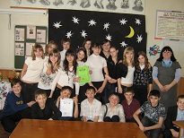
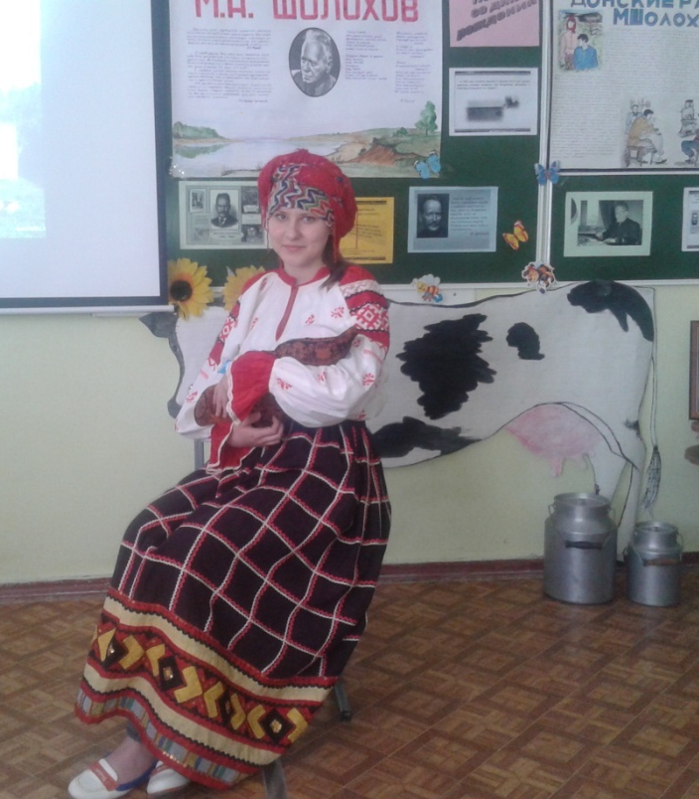
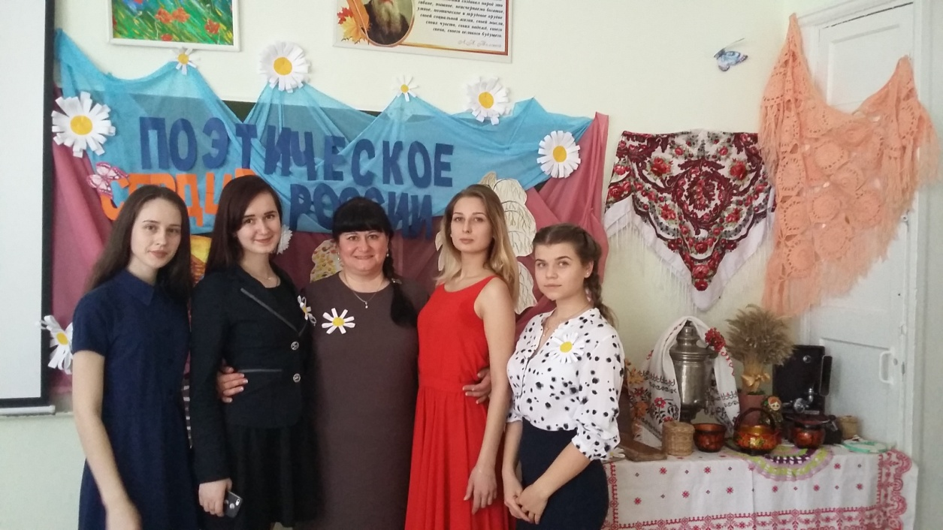
Арт-технологии
Арт- технологии – это обучение
интеллектуальной деятельности
средствами художественного
творчества.

Slide 21
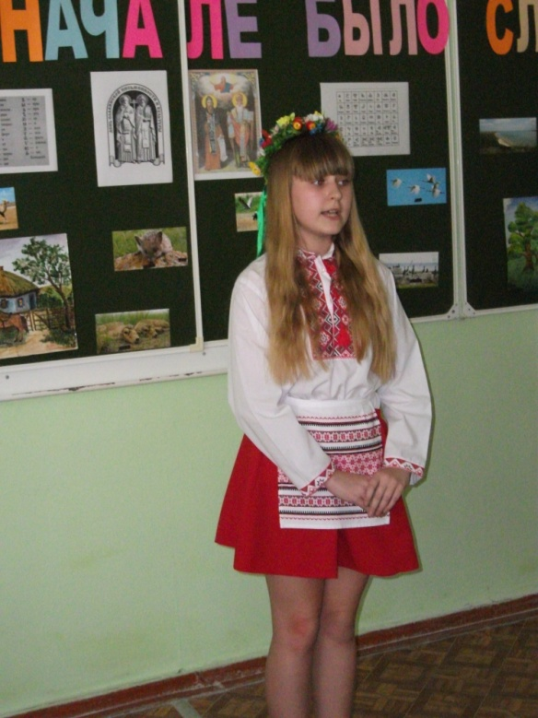
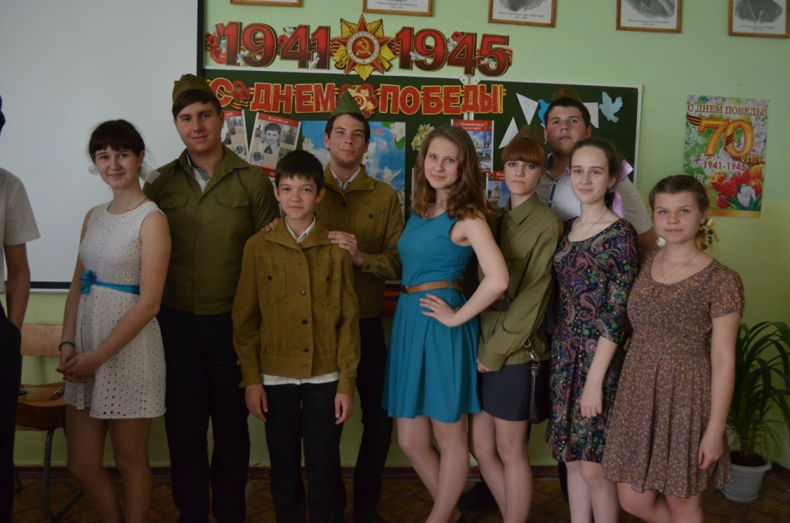
Примеры арт-уроков:
театрализованный урок,
урок-психодрама,
урок имитационного моделирования,
заочные путешествия,
уроки словесного рисования,
учебные игры.

Slide 22
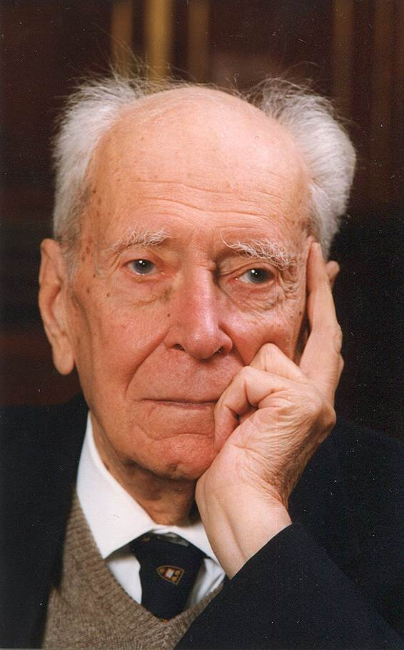
Дмитрий Сергеевич
ЛИХАЧЁВ
Меняя все, меняя нас, пришел новый век. Пути возвращения к Человеку-гражданину видятся нами как интерес к судьбе человеческой личности - самой большой ценности, чувствам, способным ее преобразить…

